Slide 1


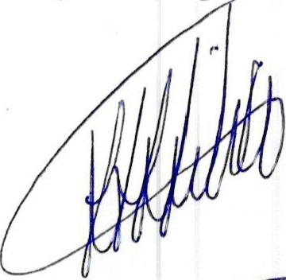

MACKENZIE
ESPORTE CLUBE
Página 1 de 5
CONTRATO 013/ 2016
O MACKENZIE ESPORTE CLUBE, associação sem fins econômicos e lucrativos, com sede e foro na cidade de Belo Horizonte, Estado de Minas Gerais, estabelecido à Rua Benvinda de Carvalho, final,
Bairro Santo Antônio, CEP: 30.330-180, inscrito no CNPJ sob n° 17.499.252/0001-00, neste ato representado por seus representantes legais, ora denominado CONTRATANTE, e de outro lado,
MUNDO ÁGUA SHOW COMÉRCIO LTDA com sede a Avenida do Contorno, 4128 - Loja 01 -
Funcionários - Belo Horizonte/MG, inscrita no CNPJ sob o nº 10.212.7050001-26, neste representado por Kefren Rafael Rocha Filho, ora denominada CONTRATADA, firmam o presente
CONTRATO, mediante as cláusulas e condições:
CLÁUSULA 1ª - OBJETO
Constitui objeto desse contrato o fornecimento do seguinte item:
ITEM | MATERIAL EQUIPAMENTO | ESPECIFICAÇÃO | UNIDADE DE MEDIDA | QUANTIDADE | VALOR UNITÁRIO | VALOR TOTAL
01 | AQUECIMENTO PISCINA | (Aquahot) Automática; modelo: aa165. Série: AMH 25; Corrente: 30.7 Hp | Unidade | 3 | R$ 21.100 ,00 | R$ 63.300,00
VALOR TOTAL |  |  |  |  | R$ 63,300,00
Para o treinamento de envolvidos no PROJETO MACKENZIE FORMANDO ATLETAS OLÍMPICOS
III, em conformidade com as especificações do ANEXO I, apresentadas no EDITAL CONCORRÊNCIA DE Nº 08/ 2016.
Parágrafo Único: Durante a vigência do contrato o n° estabelecido no caput deste artigo poderá sofrer alterações de acréscimos ou supressões, até o limite de 25% (vinte e cinco por cento) a critério do CONTRATANTE, independentemente de motivação, nos termos do art. 65, §1º, da Lei 8.666/93.
CLÁUSULA 2ª - ATRELADO AO EDITAL
O presente contrato está vinculado aos termos do EDITAL CONCORRÊNCI A DE Nº 08/ 2016 e anexos e ao PROJETO MACKENZIE FORMANDO ATLETAS OLÍMPICOS II, convênio entre a CBC - Confederação Brasileira de Clubes e Mackenzie Esporte Clube.
CLÁUSULA 3ª - VIGÊNCIA
O presente contrato é firmado por prazo determinado, vigendo até 30 (trinta) dias contados a partir do recebimento pelo fornecedor por via e-mail de autorização da compra, instrumento hábil para todos os fins de direito. Em caso de fornecimento de mais de um item, o cronogra a de entrega dos itens será especificado separadamente.

Slide 2


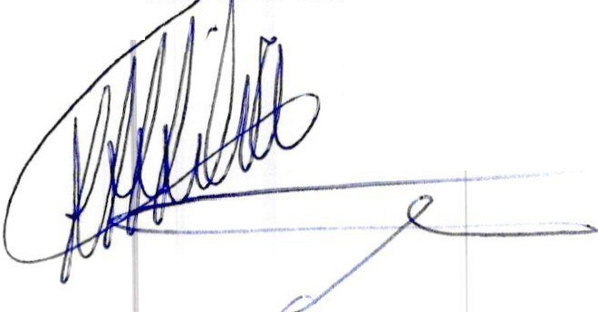
MACKENZIE
ESPORTE CLUBE
Página 2 de 5
CLÁUSULA 4ª - OBRIGAÇÕES DA CONTRATADA
Entregar o material conforme especificações do ANEXO I, apresentadas no EDITAL CONCORRÊNCIA DE Nº 08/ 2016, responsabilizando-se integralmente pela qualidade técnica do material por ela oferecido e cumprindo o prazo de entrega informado.
A vigência da garantia oferecida deverá ser mantida, a partir da data do recebimento definitivo do bem, observando-se, as regras estabelecidas pelo Código de Defesa do Consumidor.
Providenciar a imediata substituição do bem com defeito, quando apontado, dentro do prazo legal após a data de emissão da nota fiscal.
Responsabilizar-se pelo pagamento de todos os tributos que incidam ou venham a incidir, direta ou indiretamente, sobre o objeto deste Contrato e responsabilizar-se pelo ônus resultante de quaisquer ações, demandas, custos e despesas decorrentes de danos, seja por culpa de qualquer de seus empregados e/ou prepostos, obrigando-se, outrossim, por quaisquer responsabilidades decorrentes de ações judiciais que lhe venham a ser atribuídas por força de lei, relacionadas com o cumprimento do presente contrato.
Submeter-se às normas e determinações do CONTRATANTE no que se referem à execução do contrato.
Permitir o livre acesso aos documentos e registros contábeis, referentes ao objeto contratado, aos servidores dos órgãos e entidades públicas concedentes e dos órgãos de controle interno e externo.
Obrigação do contratado de manter, durante toda a execução do contrato, em compatibilidade com as obrigações por ele assumidas, todas as condições de habilitação e qualificação exigidas no
instrumento convocatório e a aplicabilidade do Regulamento de Compras e Contratações da Confederação Brasileira de Clubes - CBC à execução do contrato e, especialmente, aos casos omissos;
CLÁUSULA 5ª - DAS OBRIGAÇÕES DO CONTRATANTE
Analisar, avaliar, determinar e registrar as falhas encontradas, assim como o não cumprimento das determinações;
Pagar no vencimento a fatura/nota fiscal apresentada pela Contratada correspondente ao fornecimento das BOMBAS DE AQUECIMENTO PARA PISCINA, objeto deste contrato e notificar a Contratada, por escrito, fixando-lhe prazo para corrigir defeitos ou irregularidades encontradas na execução do objeto contratado;
CLÁUSULA 6ª - PREÇO
O preço do objeto contratado é de R$ 63.300,00 (SESSENTA E TRÊS MIL E TREZENTOS REAIS)
incluídas todas as despesas necessárias à sua perfeita execução.
Parágrafo Primeiro: O CONTRATANTE poderá acrescentar ou suprimir até 25% (vinte e cinco por cento) do valor estimado previsto no caput desta cláusula, mantidas as mesmas condições
estipuladas, sem que caiba à CONTRATADA qualquer recusa ou indenização, tud
os termos do art.

Slide 3

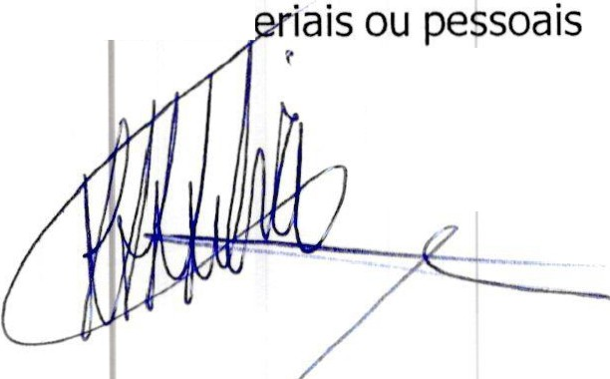

MACKENZIE
ESPORTE CLUBE
Página 3 de 5
65, § 1º da Lei 8.666/93.
Parágrafo Segundo: O valor total a ser pago corresponderá à solicitação efetivamente requerida pelo CONTRATANTE, e emissão da respectiva nota fiscal, que deverá especificar os produtos, quantidades e preços.
Parágrafo Terceiro: É facultada a alteração além do limite estabelecido no parágrafo primeiro mediante acordo entre as partes.
Parágrafo Quarto: Torna-se obrigatório incluir em campo apropriado élo documento fiscal de pagamento os seguintes dados do Convênio:
PaQamento de itens pertencentes ao Projeto MACKENZIE ORMANDO ATLETAS OLIMPICOS III- Convenio n° 45 , parceria Mackenzie Esporte Clube e CBC.
Parágrafo Quinto: O pagamento será realizado em parcela única, com vencimento após 10 (dez) dias úteis, a contar da data de entrega do produto, mediante apresentação de Nota Fiscal correspondente.
Parágrafo Sexto: O pagamento será realizado via BOLETO BANCÁRIO emitido pela CONTRATADA.
CLÁUSULA 7ª - ONUS E ENCARGOS
Todos os ônus ou encargos referentes à execução deste Contrato, que se destinem à realização dos serviços ficarão totalmente a cargo da CONTRATADA, não cabendo nenhu a transferência de ônus ao CONTRATANTE.
CLÁUSULA 8ª - FISCALIZAÇÃO
Nos termos do art. 67, § 1º, da Lei nº 8.666/93, o CONTRATANTE designará um representante para acompanhar e fiscalizar a execução do Contrato, anotando em registro pró11>rio todas as ocorrências que porventura existirem e determinando o que for necessário à regularizagio das faltas ou defeitos
observados. Quaisquer exigências da fiscalização, inerentes ao objeto d Contrato, deverão ser prontamente atendidas pela CONTRATADA, sem ônus para o CONTRATANT .
CLAUSULA 9ª - RESPONSABI LIDADE PELO MATERIAL ENTREGUE E GARANTIA
A CONTRATADA é responsável pela qualidade dos materiais e resp nsabiliza-se integral e exclusivamente pela promoção de readequações, sempre que forem detect das impropriedades que possam comprometer a sua utilização dos mesmos.
Os itens objeto do presente contrato a serem entregues pela CONTRATADA têm a garantia de 01 ano fornecedor/ fabricante, além da garantia legal conforme determimado pelo CÓDIGO DE DEFESA DO CONSUMIDOR, contada a partir da data do recebimento defi itivo do bem.
CLÁUSULA 10ª - RESPONSABILIDADE CIVIL
A CONTRATADA responderá por quaisquer danos ou prejuízos pessoais ou materiais que seus empregados ou preposto, em razão de omissão dolosa ou culposa, venham a causar ao
CONTRATANTE em decorrência da prestação dos serviços, incluindo-se os da os mat
Pági na 3 de 5

Slide 4

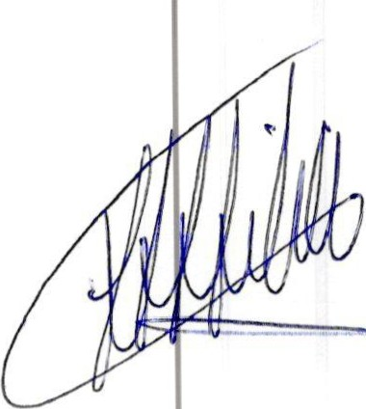
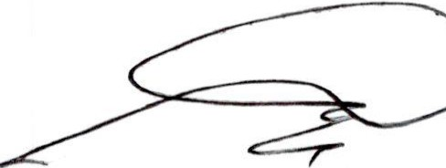
MACKENZIE
ESPORTE CLUBE
Página 4 de 5
causados a terceiros, a que título for.
CLÁUSULA 11ª - RESCISÃO/ PENALIDADES
O presente contrato pode ser rescindido SE:
Não for cumprido essas cláusulas contratuais, especificações e prazo ;
Houver cessão ou transferência dos direitos e obrigações, fusão, c são ou incorporação da
CONTRATADA;
Houver falência ou concordata da CONTRATADA;
•
Houver alteração social ou modificação da finalidade ou estrutura da CONTRATADA, que
prejudique a execução do contrato;
caso fortuito ou força maior impeditiva da execução do contrato.
Parágrafo Primeiro: O não cumprimento das condições técnicas, omerciais ou jurídicas estabelecidas nos instrumentos convocatório e contratual caracterizará descumprimento das obrigações assumidas e poderá acarretar ao participante as seguintes p nalidades, previstas no instrumento convocatório:
1- advertência; II- multa;
III - suspensão temporária para participar dos processos seletivos a CBC e do Mackenzie Esporte Clube, por conseqüência, de contratar com a mesma, pelo razo mínimo de 6 (seis) meses e máximo de 24 (vinte e quatro) meses, nas condições estabelecidas no instrumento convocatório.
Parágrafo único: As penas previstas nos incisos 1, IIe IIIdeste arti o poderão ser aplicadas cumulativamente ou não, sem prejuízo da rescisão do ajuste por at , unilateral da CBC e do Mackenzie Esporte Clube.
Parágrafo Segundo: A notificação para aplicação das penalidades, relativ . s à inexecução total ou parcial previstas neste Capítulo, será efetuada através de comunicação for ai encaminhada via e­ mail à contratada, onde deverá ser assegurado o direito à defesa prévia, res eitando-se o prazo de 5 (cinco) dias úteis.
Parágrafo Terceiro: Caso haja recusa do material ou do serviço por part do Mackenzie Esporte Clube, a contratada deverá, dentro do prazo originalmente contratado, rep rar, corrigir ou remover às suas custas, no todo ou em parte, o objeto viciado ou com defeitos ou i correções na execução, sob pena de restar caracterizada a inexecução total ou parcial do obj to contratado, com a consequente aplicação das sanções previstas no artigo anterior.
Parágrafo Quarto: A pena de multa pela inexecução total ou parcial do aju e celebrado com a CBC e com o Mackenzie Esporte Clube será calculada em até 50% (cinquenta r cento) sobre o valor total do ajuste atualizado ou sobre o valor correspondente à obrigação não c mprida, excetuando-se aquelas de grande vulto ou com repercussões significativas, hipótese em qu a graduação da rhulta deverá estar prevista no instrumento convocatório e no competente instrum nto de contrato, sendo
está devidamente justificada.
Página r de 5

Slide 5






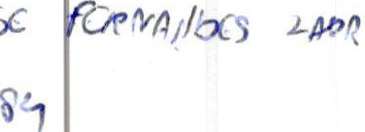
MACKENZIE
ESPORTE CLUBE
Página de 5
Parágrafo Quinto: O presente contrato poderá ser rescindido
CONTRATANTE, sem incidência de multa ou indenização.
antecipadamente
pelo
CLÁUSULA 12ª - FORO
Fica eleito o foro de Belo Horizonte/ MG para dirimir todas as questões oriun as do presente contrato.
Por estarem justos e contratados firmam o presente contrato, na presen
CONTRATANTE e outra do CONTRATADO.
de 01 testemun ra do
1
Belo Horizonte 28 de Junho de 2016.
-----·
L ----: /////-··
OBER O G
VÉffÓêffA
AP-'iml:BDO"'SOUSA E SILVA
P E ENTE
RESIDENTE
1
MACKENZIE ESPORTE CLUBE
ESPORTE CLUBÍ
FREN RAFAEL RO A FILHO MUNDO ÁGUA SHOW COMÉRCIO LTDA
TESTEMUNHAS
NOME: 5é'1)10 //ttvlCIV) AJll>./t:>J /"t'!-4
CPF: 551>1655G - O.L.j
NOME: /14 r.s
CPF: q.?w 'G
Página 5 de 5

